Slide 1




















Notes:
Để nguyên trang bìa như này, chỉ thay đổi tên bài trong quá trình làm. Logo của sách Wonderful World

Slide 2










Slide 3






Activity 1
Fun time

Slide 4
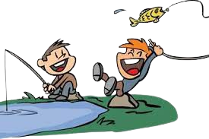
Let’s go fishing!

Slide 5
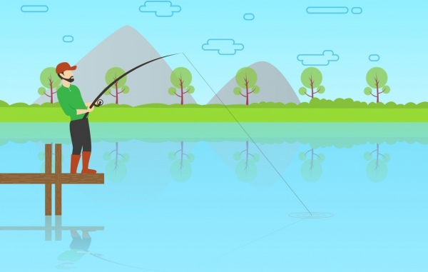

















Team 1
Team 2
Next
Notes:
THIẾT KẾ HOẠT ĐỘNG TƯƠNG TÁC TỪ SLIDE 6-15: HS NGHE VÀ CHỌN CHỮ CÁI NGHE ĐƯỢC
Divide the class into two teams. Teacher shows a picture of a lake with 10 fish. Each fish will show a choice with 3 letters. Play the recording for sts to listen and choose the correct letter. Write points for the teams.

Slide 6


R
B
M
b
d
+2

Slide 7
F
O
T
+3

Slide 8
G
V
C
+1

Slide 9
A
X
N
+2

Slide 10
Z
P
L
+3

Slide 11
Y
P
H
+1

Slide 12
D
I
W
+3

Slide 13
K
U
J
+2

Slide 14
B
I
N
+2

Slide 15
K
O
S
+3

Slide 16
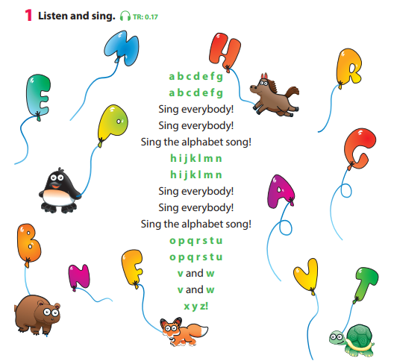
…

Slide 17
…
Team 1
Who
can sing it?
…
Team 2
…
…
…
…
…

Slide 18

Activity 2
Project

Slide 19


Let’s talk!
What’s your name?
I’m…

Slide 20
Let’s talk!
How old are you?
I’m…

Slide 21

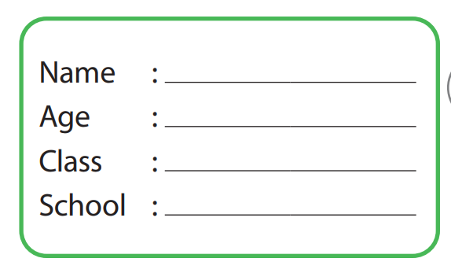


What’s your name?
How old are you?
Which class are you in?
What’s your school’s name?
I’m…….
I’m…… years old.
I’m in grade……
It’s …… school.

Slide 22


Hi! My name is…
I am ….

Slide 23



Good bye.
See you again!

